Slide 1

MÓDULOS
Qué son?
Un archivo con extensión .py .pyc (Python compilado) o archivos escritos en C para Cpython, que posee su propio espacio de nombres y que puede contener variables, funciones, clases e incluso otros módulos.
Para qué sirven?
Para organizar y reutilizar el código (modularización y reutilización)
Cómo se crea un módulo?
Creremos un archivo con extensión .py y lo guardamos donde nos interese.

Slide 2
CONCESIONARIO
TALLER
COCHES
MOTOS
VENTA
VEHÍCULOS NUEVOS
ADMINISTRACIÓN
NOMINAS
CAMIONES
VEHÍCULOS OCASIÓN
COMERCIAL
PAGOS/COBROS
COCHES ELECTRICOS
MODULARIZACIÓN

Slide 3
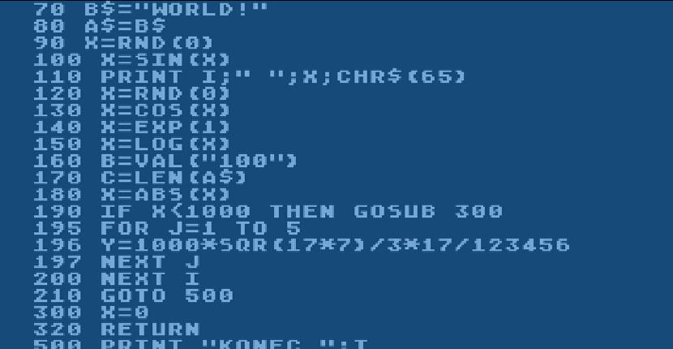
PROGRAMACIÓN ESTRUCTURADA
Código muy largo y complejo
Difícil mantenimiento/depuración
Código espagueti
Poca escalabilidad

Slide 4

POO
- CLASE
- OBJETO
- ATRIBUTO
- MÉTODO
- ABSTRACCIÓN
- HERENCIA
- ENCAPSULACIÓN
- POLIMORFISMO

Slide 5
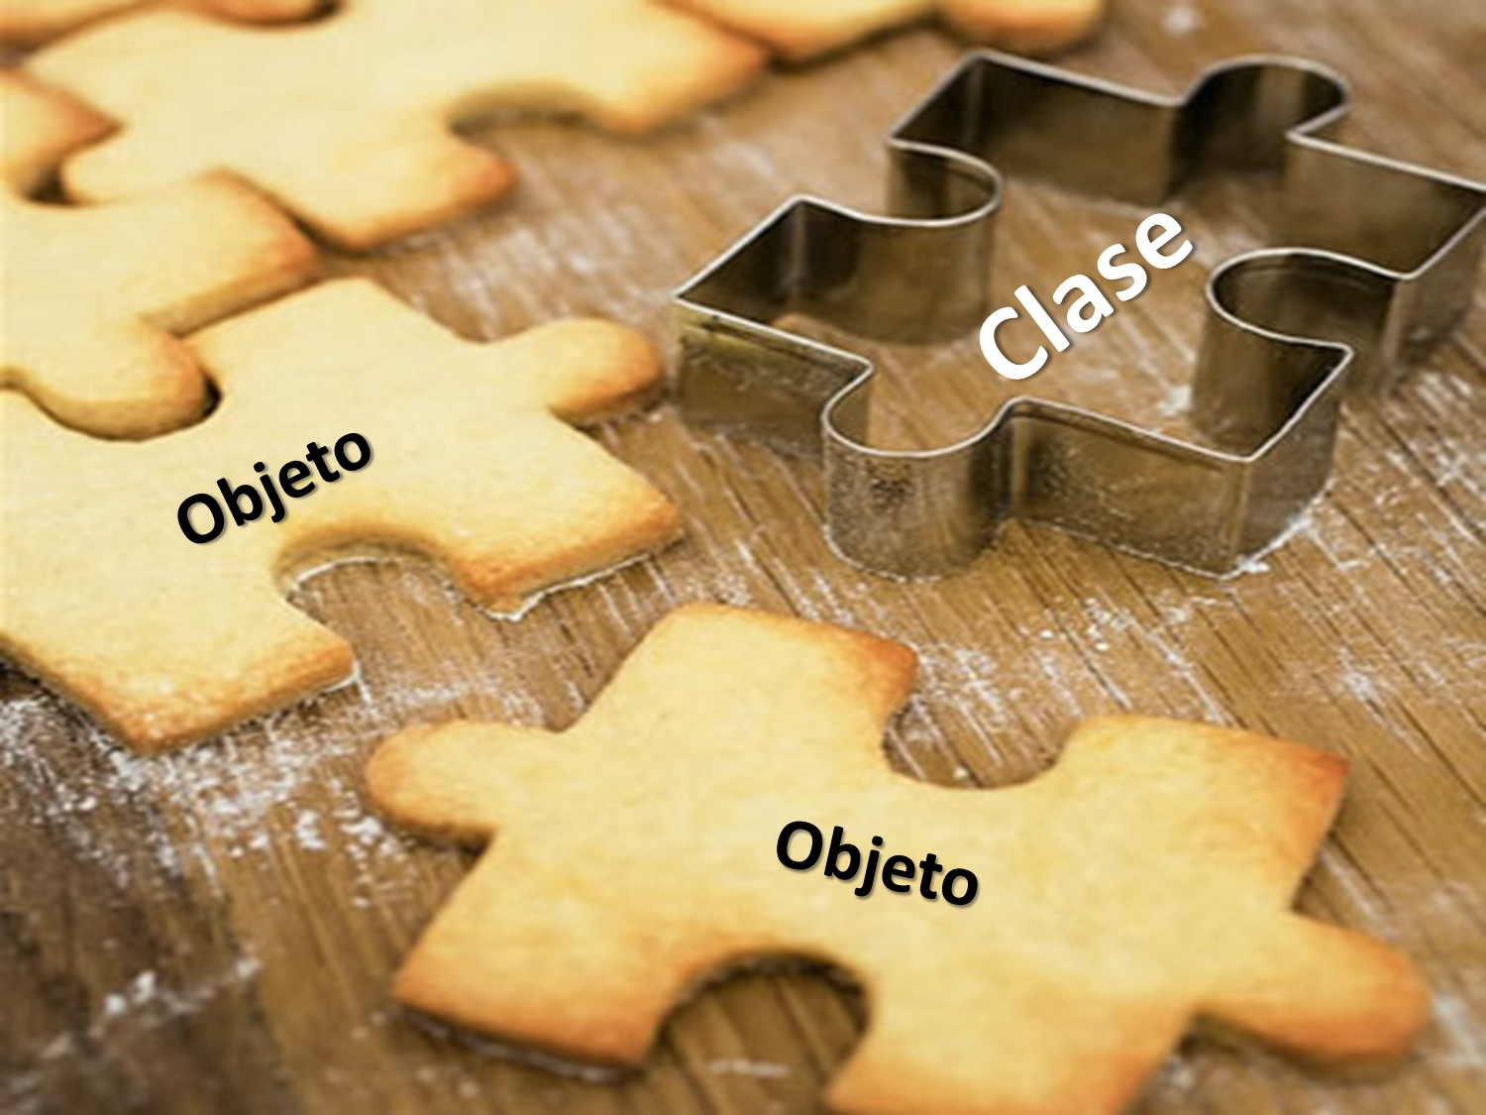
CLASE
En POO trabajamos con clases y objetos:
Una clase es un modelo donde se redactan las características comunes a un grupo de objetos.
Una clase representa al conjunto de objetos que comparten una estructura y un comportamiento comunes.
Dicho de otro modo, una clase no es más que un conjunto de especificaciones que determinan cómo se van a comportar cierto tipo de elementos. Estos elementos, creados a partir de las especificaciones de la clase, es lo que llamamos objetos.

Slide 6

OBJETO
PROPIEDADES. Características
MÉTODOS.
Capacidades

Slide 7



ABSTRACIÓN
Proceso por el que definimos las características que nos interesa introducir en nuestros objetos:
Coche
marca modelo matricula kilómetros revisiones averiado Inyección Electrónica filtros
Coche
marca modelo matricula kilómetros precio extras póliza pago

Slide 8

- LOGIN
- LOGUEARSE
- PASSWORD
- BORRARSE
- ID
- PUBLICAR EN FORO
- PERMISOS
- COMPRAR
PROPIEDADES. Características
MÉTODOS.
Capacidades

Slide 9
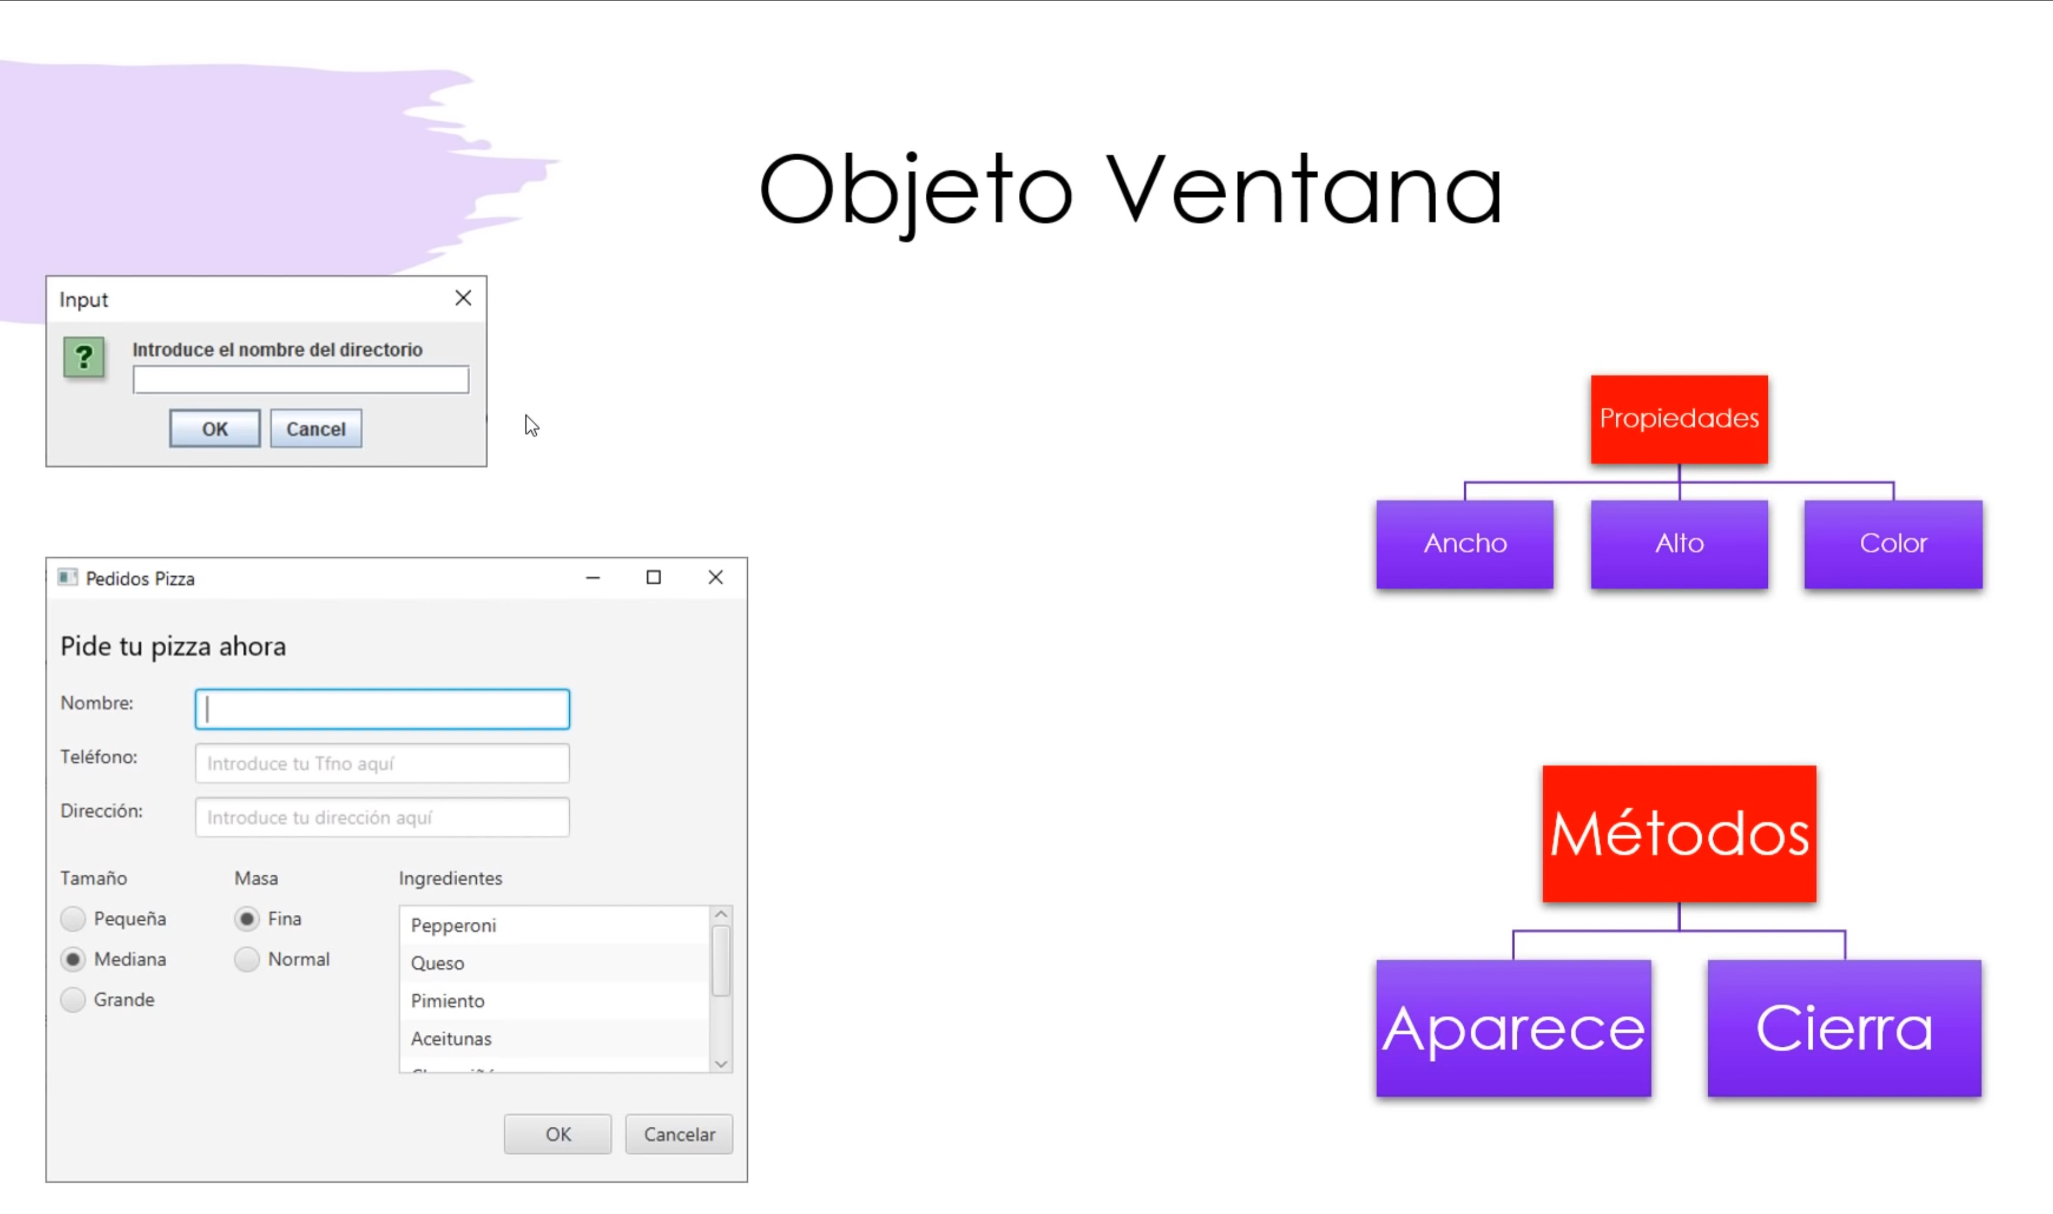

Slide 10
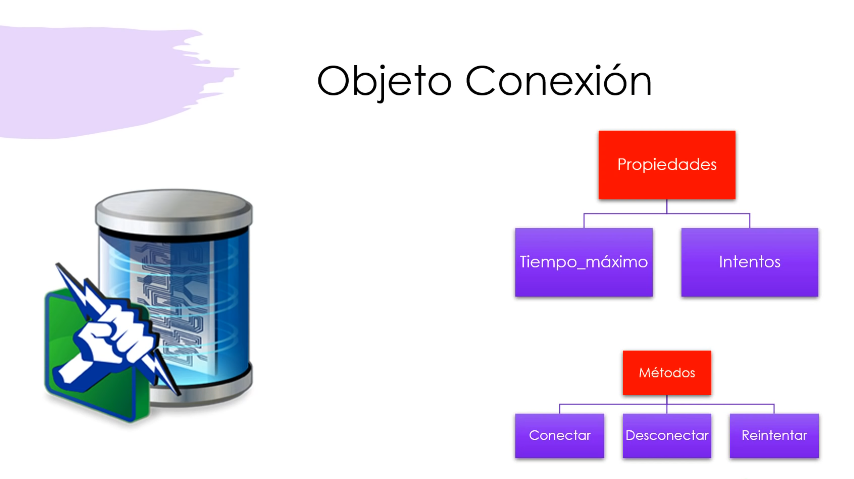

Slide 11
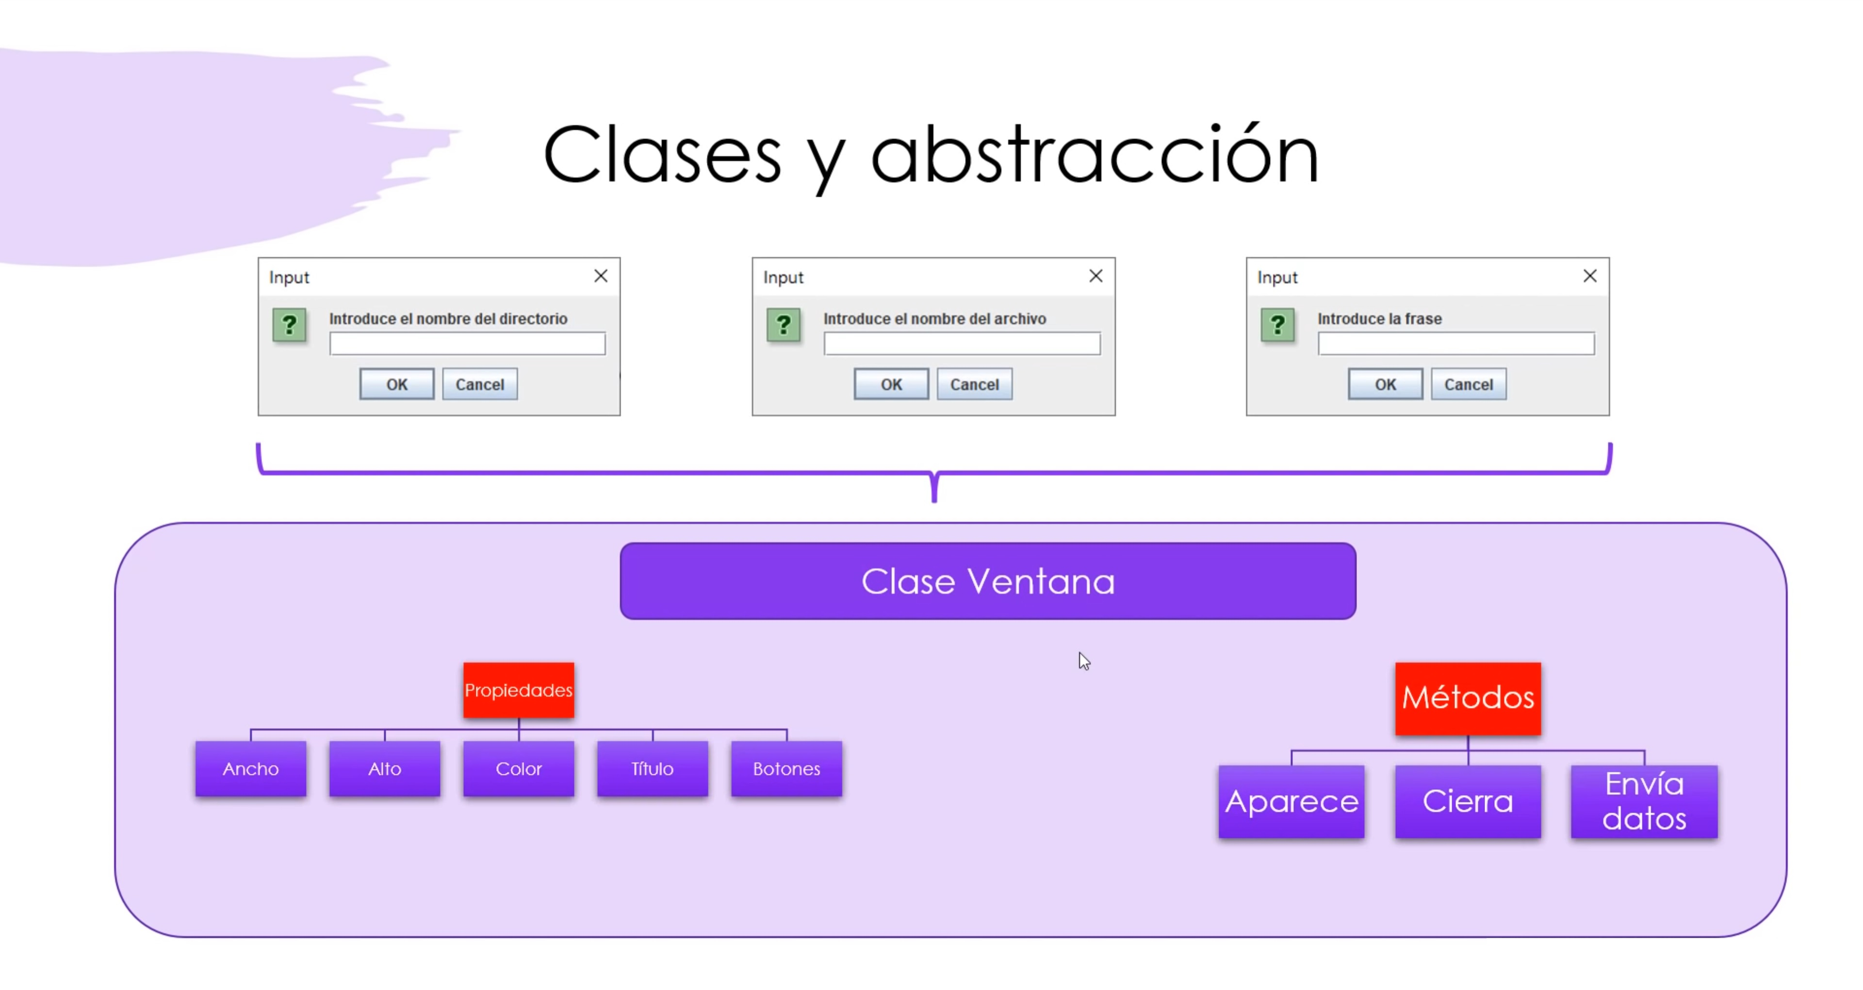

Slide 12

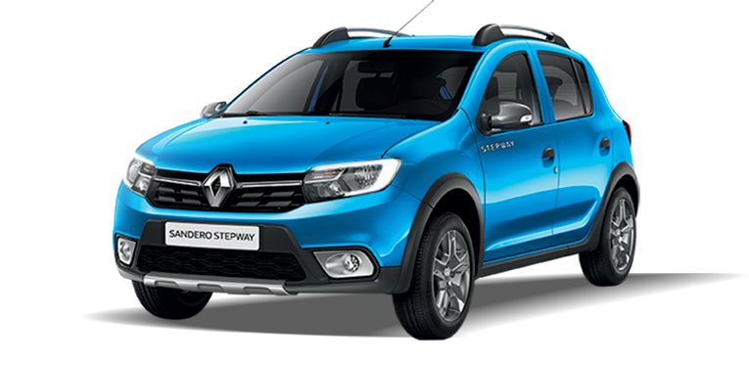
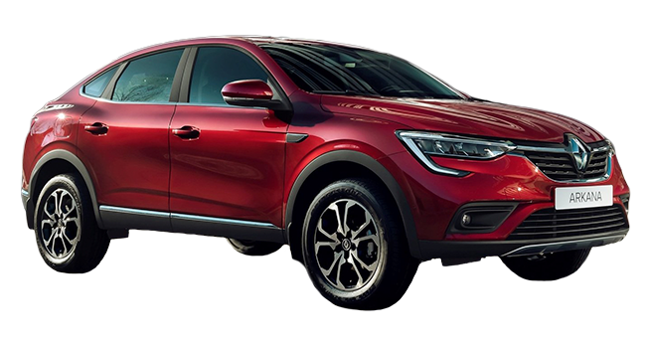
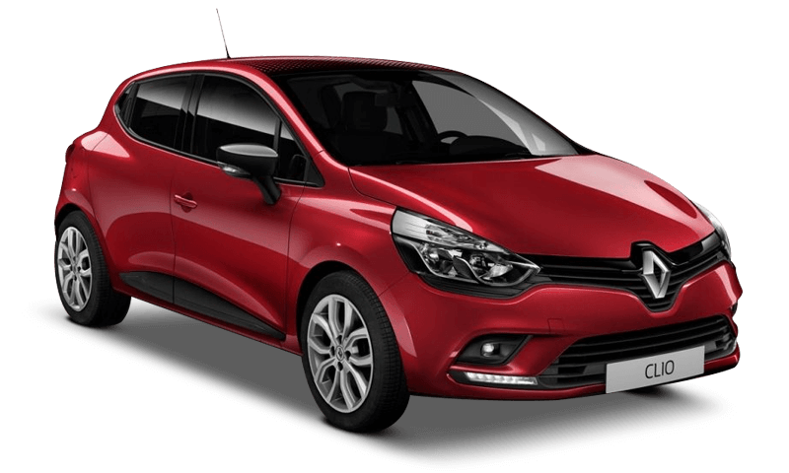
CLASE COCHE
OBJETO Dacia Sandero
OBJETO Renault Arcana
OBJETO Renault Clio

Slide 13
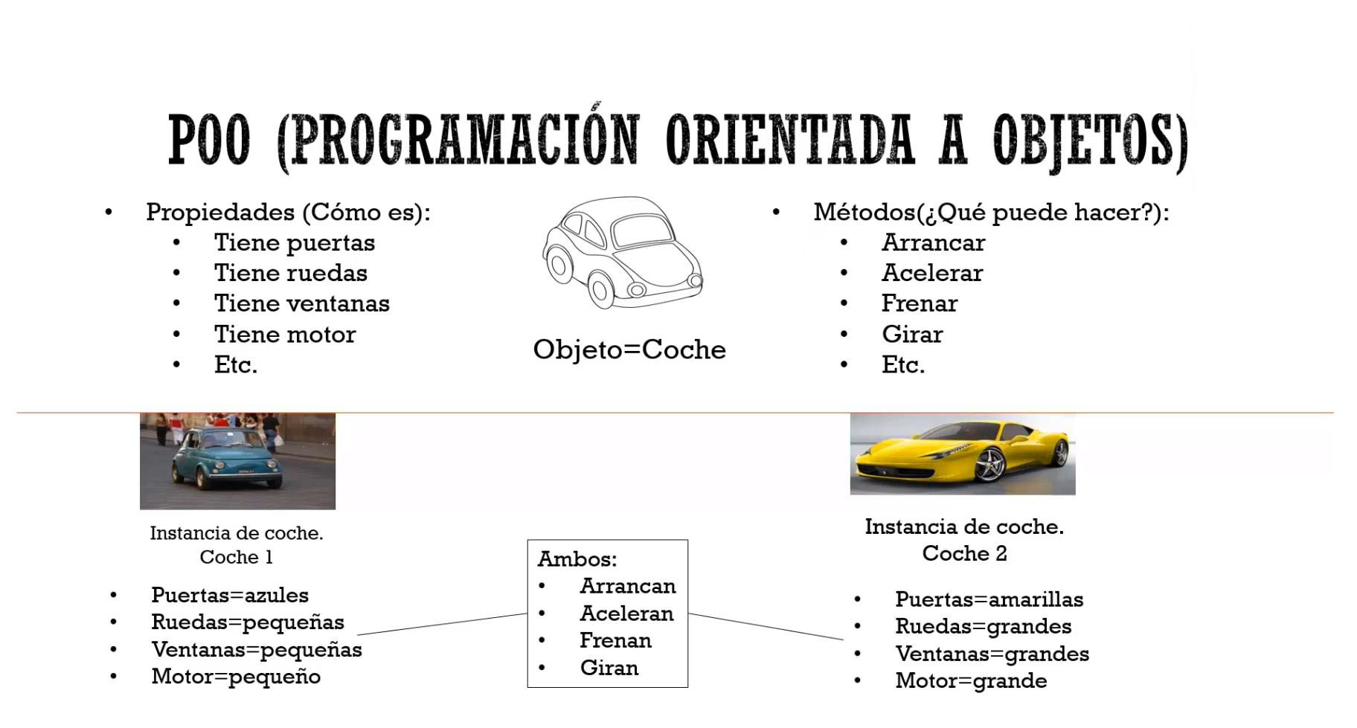
POO

Slide 14

POO
En Javascript los objetos tienen propiedades y métodos.
Los atributos definen el estado de cada objeto de esa clase y los métodos su comportamiento.
Objeto | Propiedades | Métodos
 | car.marca = Seat car.modelo = Leon car.peso = 950kg car.color = Rojo | car.arrancar () car.girar () car.frenar () car.acelerar ()

Slide 15
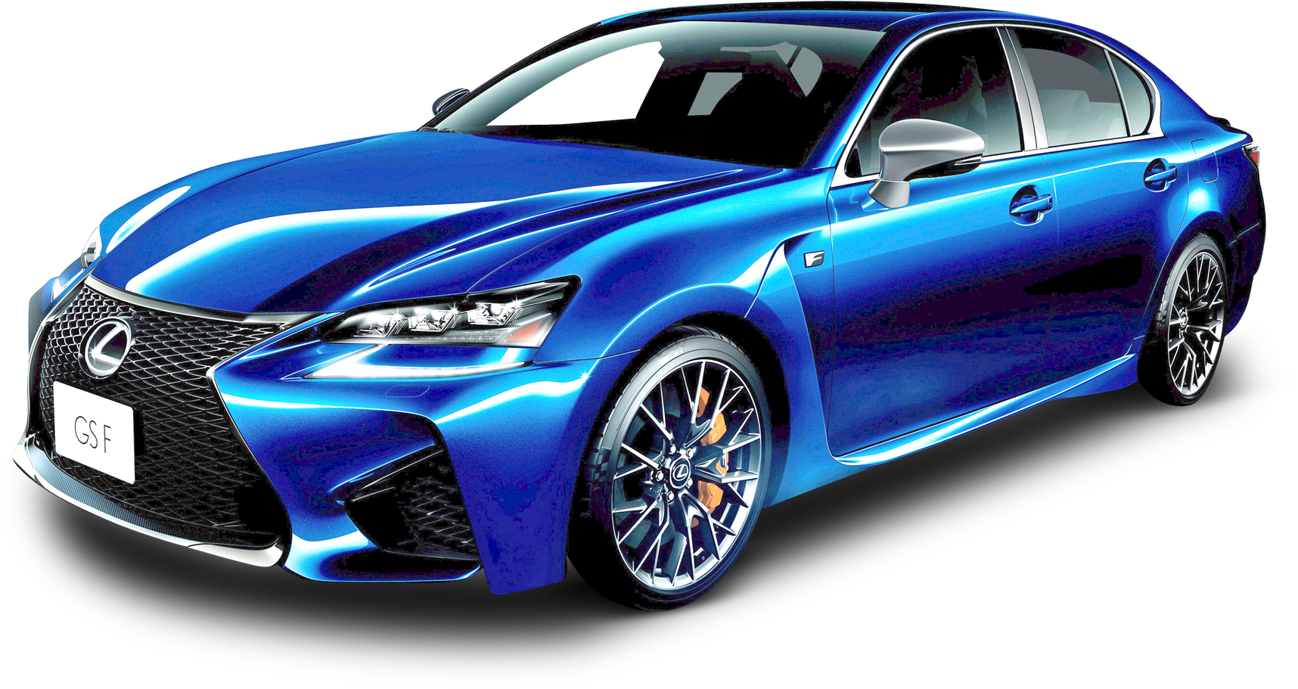
POO
Coche_1
Coche
Color Largo Ancho
arrancar acelerar frenar
Propiedades (Atributos)
Coche_2
Métodos (funciones)
Coche_3

Slide 16

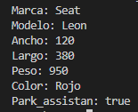
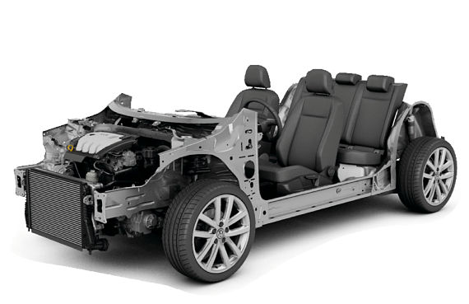

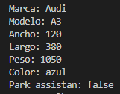

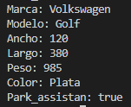
CONSTRUCTORES
Método con el que le damos un estado inicial a los objetos de nuestra clase.
Coche
Marca Modelo Ancho = 120 Largo = 380 Peso Color Park_assistan
arrancar acelerar frenar

Slide 17
CONCESIONARIO
TALLER
COCHES
MOTOS
VENTA
VEHÍCULOS NUEVOS
ADMINISTRACIÓN
NOMINAS
CAMIONES
VEHÍCULOS OCASIÓN
COMERCIAL
PAGOS/COBROS
COCHES ELECTRICOS
MODULARIZACIÓN

Slide 18
CONSTRUCTOR
Método con el que le damos un estado inicial a nuestras instancias de clase.

Slide 19
MODULARIZACIÓN

Slide 20
MÉTODOS
Un método es una función almacenada como una propiedad.
Para llamar a los métodos: nombreDelObjeto.metodo();
Windows.alert();
Document.write();
Console.log();
Seat.acelera();

Slide 21
CREACIÓN DE CLASES
class Rectangulo {
constructor(alto, ancho) {
this.alto = alto;
this.ancho = ancho;
}
}

Slide 22
CREACIÓN DE OBJETOS
<script> var persona = {
nombre: ['Bob', 'Smith'],
edad: 32,
genero: 'masculino',
intereses: ['música', 'esquí'],
bio: function () {
alert(this.nombre[0] + '' + this.nombre[1] + ' tiene ' + this.edad + ' años. Le gusta ' + this.intereses[0] + ' y ' + this.intereses[1] + '.');
},
saludo: function () {
alert('Hola, Soy ' + this.nombre[0] + '. ');
}
}; </script>

Slide 23
CONSTRUCTORES
class Rectangulo {
constructor(alto1, ancho1) {
this.alto = alto1;
this.ancho = ancho1;
}
// Getter
get area() {
return this.calcArea();
}
// Método
calcArea() {
return this.alto * this.ancho;
}
}
const cuadrado = new Rectangulo(10, 10);
console.log(cuadrado.area); // 100
Se le llama constructor a un tipo especial de método de una clase, que se ejecuta automáticamente a la hora de hacer un new de dicha clase. Una clase solo puede tener un constructor, y en el caso de que no se especifique un constructor a una clase, tendrá uno vacío de forma implícita.
Con los constructores le damos un estado inicial a nuestro objeto

Slide 24
OBJETOS DESDE VARIABLES
¡No declare cadenas, números y booleanos como objetos!
Cuando se declara una variable de JavaScript con la palabra clave " new", la variable se crea como un objeto:
var x = new String(); // Declares x as a String object
var y = new Number(); // Declares y as a Number object
var z = new Boolean(); // Declares z as a Boolean object
Complican su código y ralentizan la velocidad de ejecución.

Slide 25
this
La palabra clave this se usa para referirnos al objeto actual en el que se está escribiendo el código.
En una definición de función, this se refiere al "propietario" de la función.
var person = {
firstName: "John",
lastName : "Doe",
id : 5566,
fullName : function() {
return this.firstName + " " + this.lastName;
}
};
this es el objeto persona el que "posee" la función fullName.

Slide 26
HERENCIA
JavaScript carece de clases como existen en otros lenguajes, por tanto no existe la herencia como existe en otros lenguajes. Coloquialmente nos referimos en ocasiones a “clases” entre comillas, pero hay que recordar que en JavaScript prácticamente todo con lo que se trabaja son objetos (instancias) y por tanto no es posible diferenciar entre clases e instancias.
No se puede crear por tanto una jerarquía de clases como se hace en otros lenguajes, aunque se puede crear una simulación basada en prototipos.
Todo objeto tiene una propiedad oculta denominada prototype que es un objeto de referencia. Este objeto de referencia actúa como si fuera la “clase padre” donde el objeto consulta atributos y métodos en caso de que no los encuentre definidos como atributos y métodos propios de sí mismo.
https://www.aprenderaprogramar.com/index.php?option=com_content&view=article&id=830:herencia-javascript-ejemplo-codigo-basico-jerarquia-de-clases-cadena-de-prototipos-prototype-cu01149e&catid=78&Itemid=206

Slide 27




HERENCIA
class Padre {
tarea() {
console.log("Tarea del padre...");
}
}

Slide 28
SUPER
La palabra clave super() hace referencia a la superclase, es decir, a la clase padre. Se debe indicar de forma obligatoria en el constructor de las clases hijas que extienden de un padre, no obstante, también podemos utilizarlas en métodos para llamar de forma opcional u obligatoria a métodos del padre para que hagan tareas complementarias o parciales:
class Padre {
tarea() {
console.log("Tarea del padre...");
}
}
class Hijo extends Padre {
tarea() {
super.tarea();
console.log("Tarea del hijo...");
}
}

Slide 29
MÉTODOS ESTÁTICOS
En algunos casos, nos puede interesar crear métodos estáticos en una clase porque para utilizarlos no hace falta crear ese objeto, sino que se pueden ejecutar directamente sobre la clase directamente:
class Animal {
static despedirse() {
return "Adiós";
}
hablar() {
return "Cuak";
}
}
Animal.despedirse(); // 'Adiós'

Slide 30
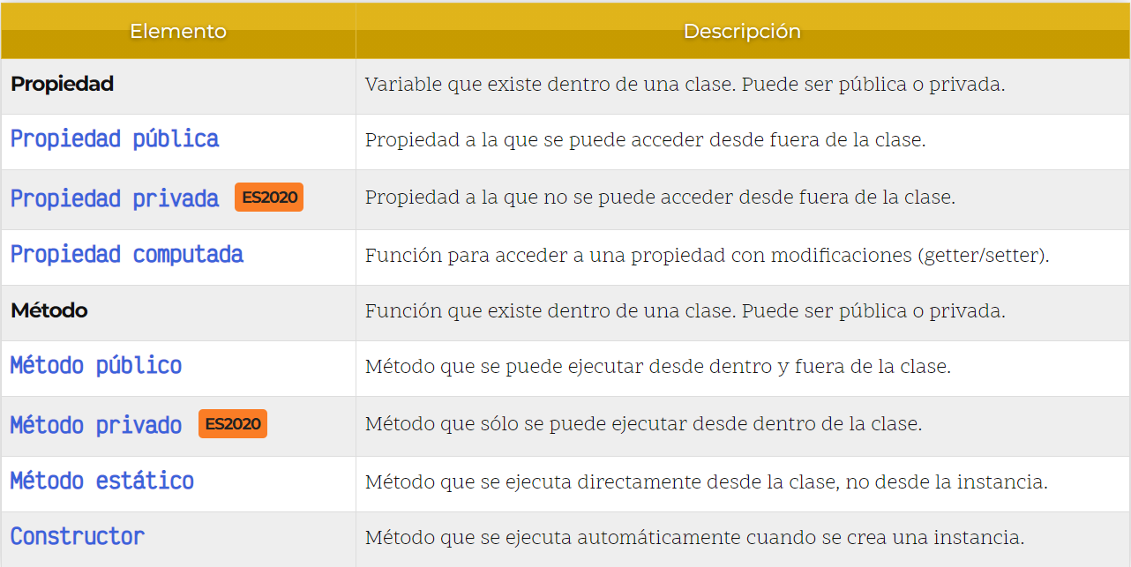
ENCAPSULACIÓN

Slide 31
ENCAPSULACIÓN
pato.nombre = "Paco";
pato.quienSoy(); // 'Hola, soy Paco'
class Animal {
#miSecreto = "Me gusta Internet Explorer";
#decirSecreto() {
return this.#miSecreto;
}
decirSacrilegio() {
return this.#decirSecreto();
}
}
const patitoFeo = new Animal();
patitoFeo.#decirSecreto(); // Error
patitoFeo.decirSacrilegio(); // OK
A partir de la versión ECMAScript , se introduce la posibilidad de crear campos de clase privados (los cuales aún cuentan con poco soporte). Antiguamente todas las propiedades y métodos eran públicos por defecto, pero ahora también pueden ser privados. Para ello, solo hay que añadir el carácter # justo antes del nombre de la propiedad o método:

Slide 32
SETTERS
class Animal {
constructor(n) {
this._nombre = n;
}
get nombre() {
return "Sr. " + this._nombre;
}
hablar() {
return "Cuak";
}
quienSoy() {
return "Hola, soy " + this.nombre;
}
}
// Creación de objetos
const pato = new Animal("Donald");
pato.nombre; // 'Sr. Donald'
pato.nombre = "Pancracio"; // 'Pancracio'
pato.nombre; // 'Sr. Donald'
Con los setters establecemos información a la que luego sólo se podrá acceder mediante métodos getter.
Es una forma de asegurarnos de que los usuarios que quieran cambiar información de nuestras clases lo hagan de forma controlada por nosotros.

Slide 33
GETTERS
class Animal {
constructor(n) {
this._nombre = n;
}
get nombre() {
return "Sr. " + this._nombre;
}
hablar() {
return "Cuak";
}
quienSoy() {
return "Hola, soy " + this.nombre;
}
}
// Creación de objetos
const pato = new Animal("Donald");
pato.nombre; // 'Sr. Donald'
pato.nombre = "Pancracio"; // 'Pancracio'
pato.nombre; // 'Sr. Donald'
Con un método get podemos acceder a una propiedad fuera de su clase aunque esté definida como privada
las propiedades con get no se pueden cambiar, son de sólo lectura.

Slide 34


Gracias

